Slide 1

Osnovne struktrure podataka

Slide 2
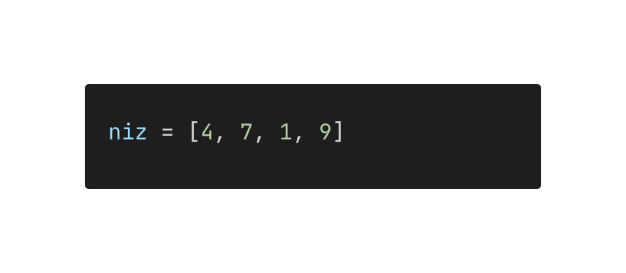
List
Šta je lista u Pythonu?
Lista je uređena kolekcija podataka
Može sadržati različite tipove podataka (ali najčešće su istog tipa)
Promenjiva je — može se menjati nakon kreiranja
Primer:
Osobine sturkture:
Elementi se mogu ponvaljati (dozvoljeni duplikati)
Mogu se ugneždavati — lista može da sadrži druge liste
Ne koristi se kao ključ u rečniku (nije hashable)
Više memorije troši u poređenju sa tuple zbog promenjivosti

Slide 3
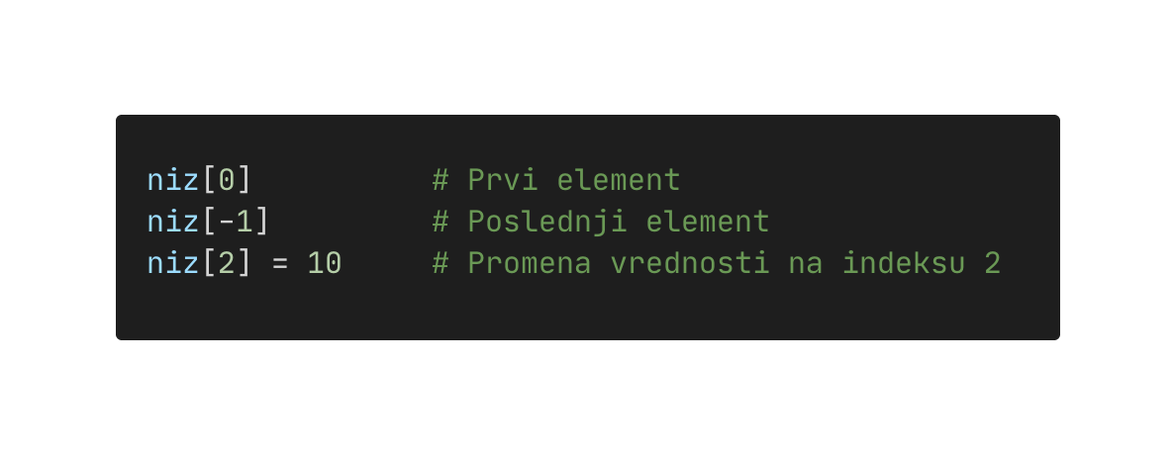
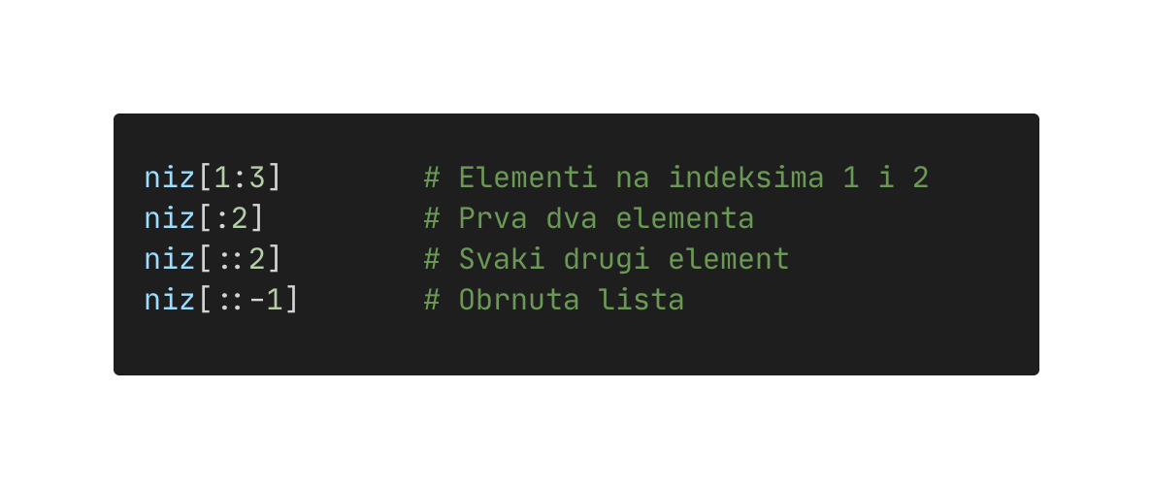
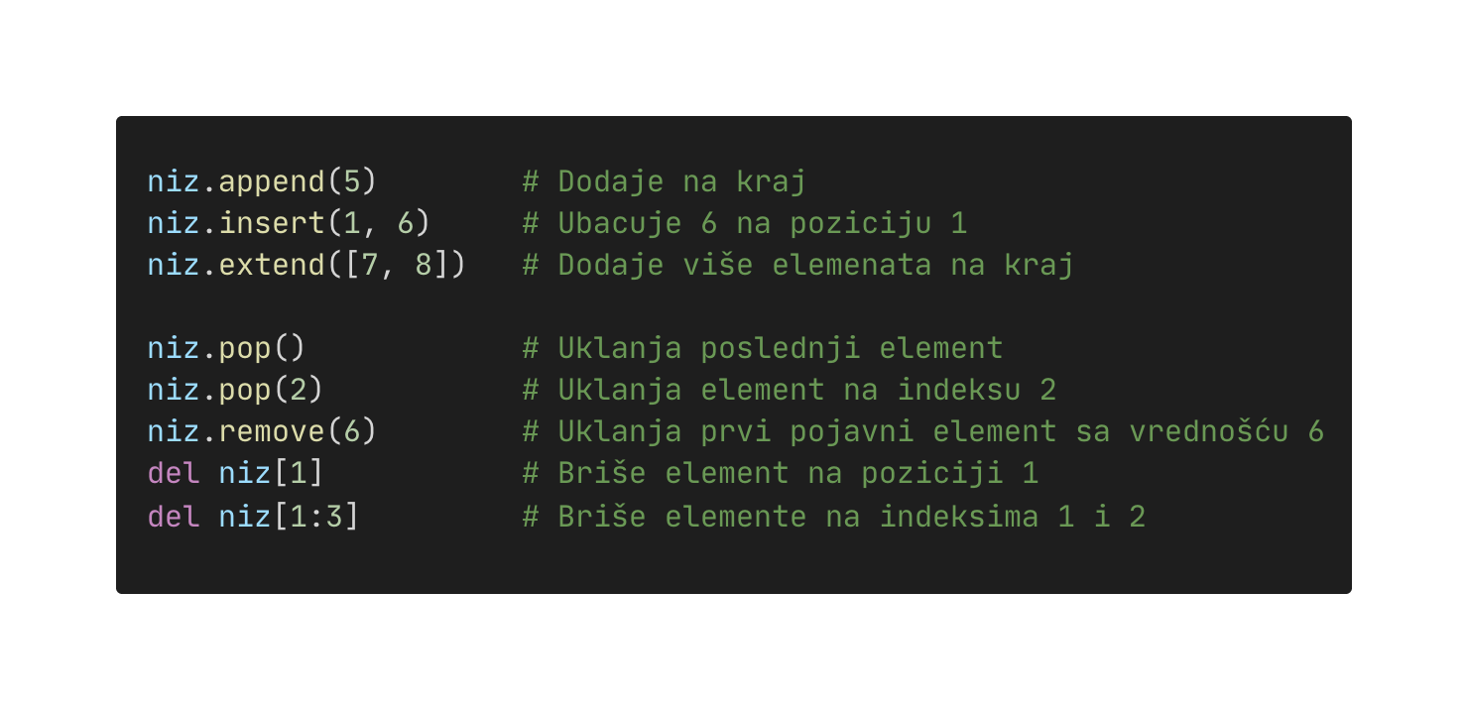
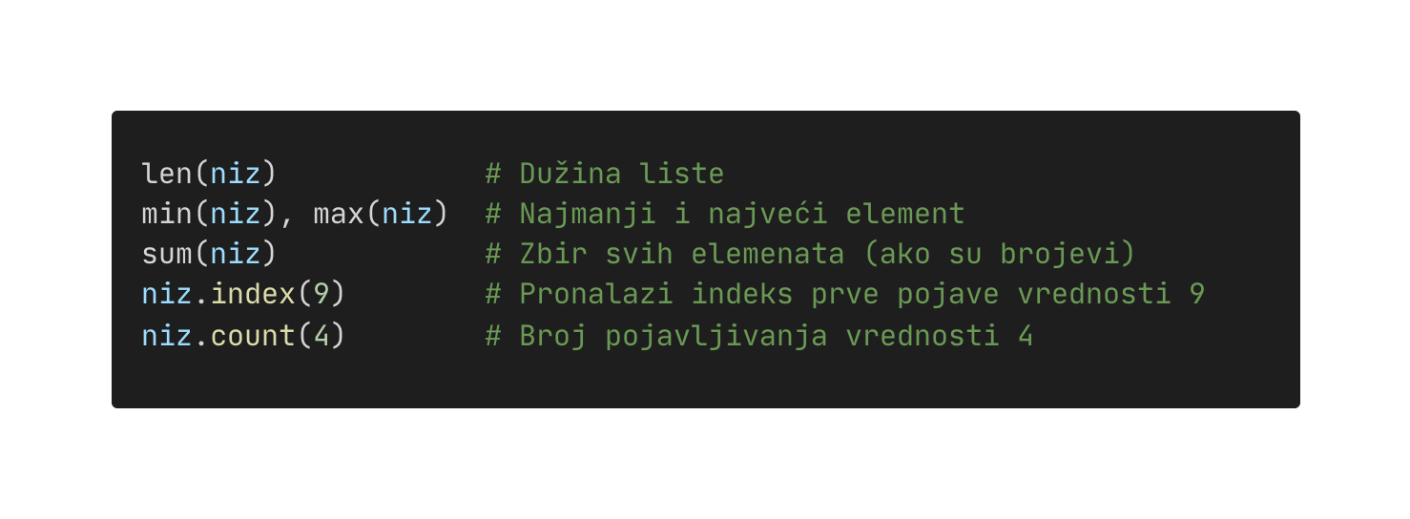
Operacije nad listom
Pristup i izmena:
Sečenje (slicing):
Dodavanje i uklanjanje elemenata:
Dodatno — korisne operacije:

Slide 4
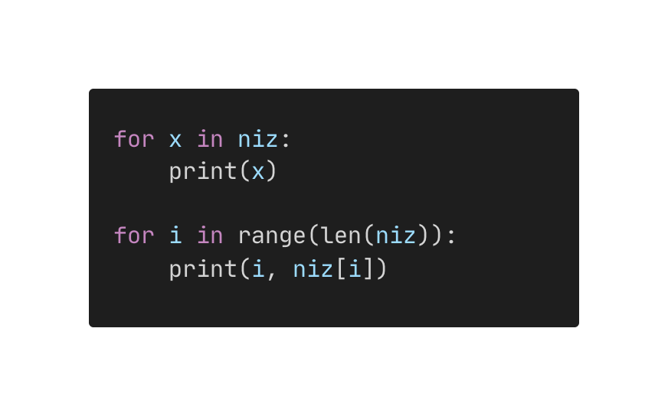
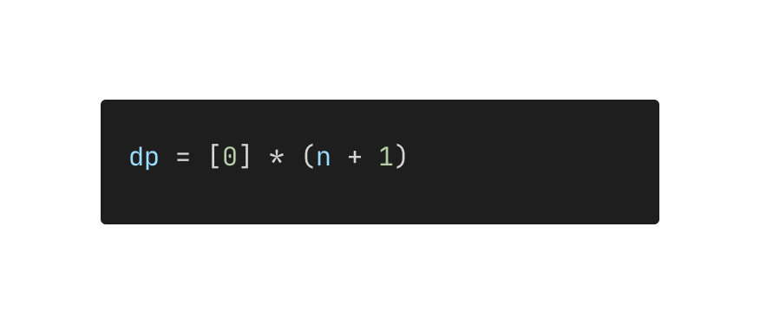
Iteracija i tipične primene
Iteracija kroz listu:
Tipične primene:
Sumiranje, pronalaženje maksimuma/minimuma
Pretraživanje i filtiriranje
Građenje DP tabela:
Napomena:
Lista podržava $O(1)$ pristup po indeksu
Umetanje/brisanje nije uvek efikasno ako nije na kraju

Slide 5
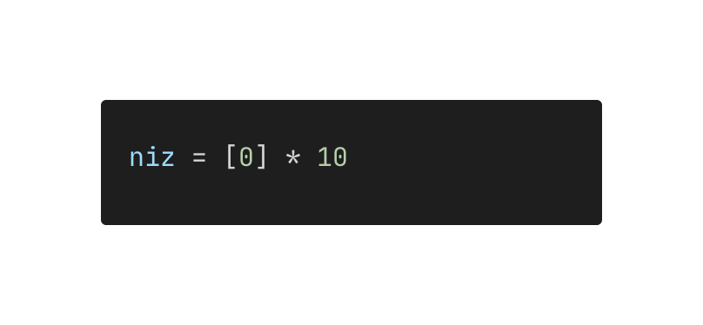
Česte greške i saveti
Česte greške:
IndexError zbog nepostojećeg indeksa
Modifikovanje liste dok se prolazi kroz nju
Saveti:
Za dodavanje više elemenata: extend()
Za kopiranje: niz.copy() ili niz[:]
Ako je potrebna fiksna dužina:

Slide 6
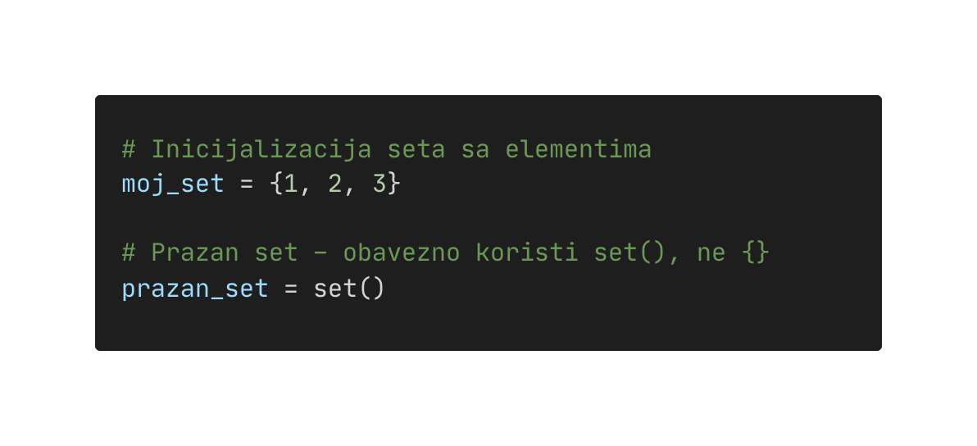
Set
Šta je set u Pythonu?
Set je kolekcija jedinstvenih elemenata
Sličan je matematičkom skupu
Koristi se kada je važna pripadnost, a ne redosled
Primer:
Osobine strukture:
Ne dozvoljava duplikate
Brza provera postojanja
Nema definisan redosled — ne može se osloniti na pozicije
Ne podržava indeksiranje ni sečenje

Slide 7
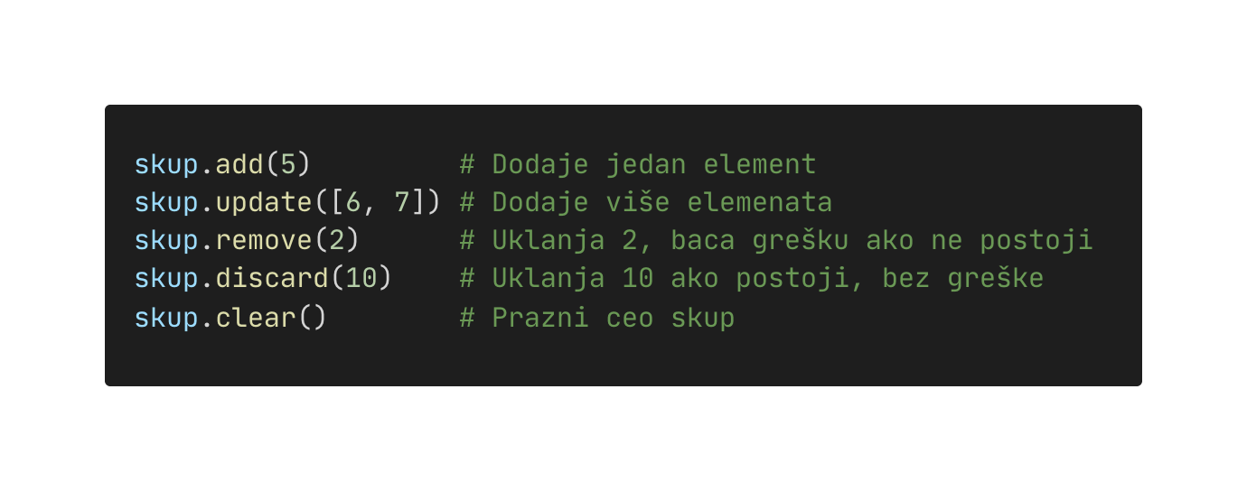
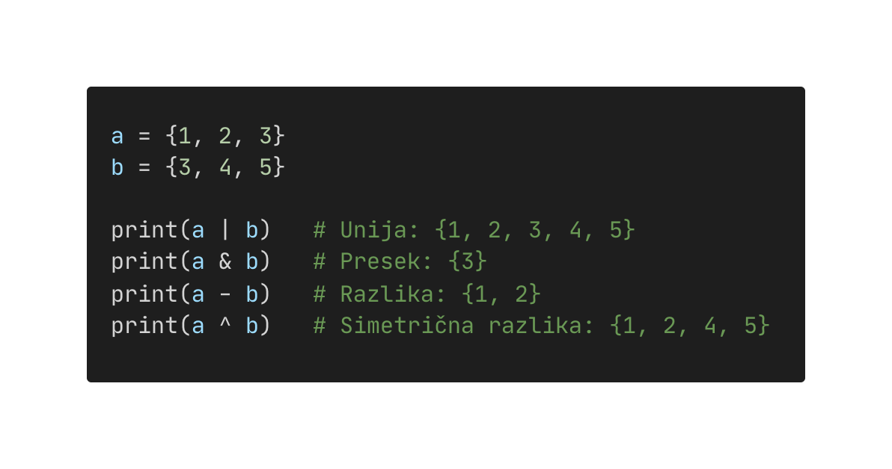
Operacije nad setom
Dodavanje i uklanjanje elemenata:
Skupovske operacije:

Slide 8
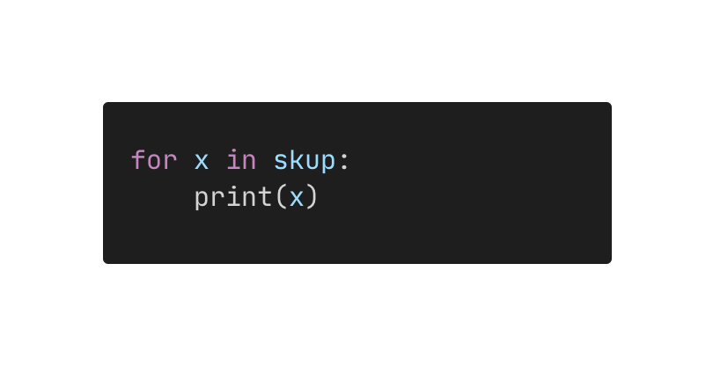
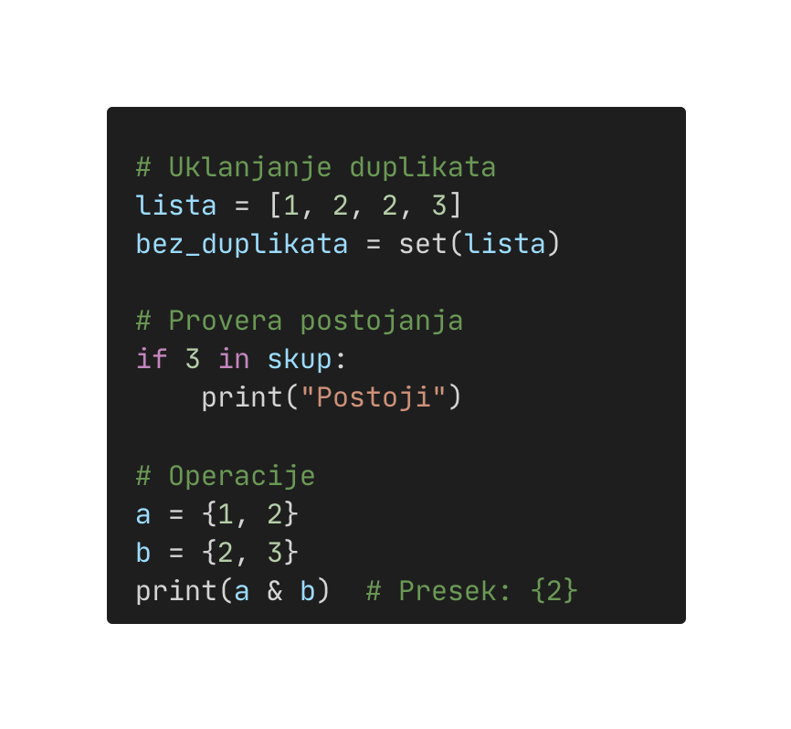
Iteracija i tipične primene
Iteracija kroz set:
Tipične primene:
Uklanjanje duplikata: set(lista)
Brza provera postojanja
Operacije skupova (unija, presek, razlika)

Slide 9
Česte greške i saveti
Česte greške:
remove() prijavljuje grešku ako element ne postoji
Oslanjanje na redosled (koji ne postoji)
Saveti:
Koristiti discard() umesto remove() ako nije sigurno da li element postoji
Za efikasnu deduplikaciju: set(lista)

Slide 10
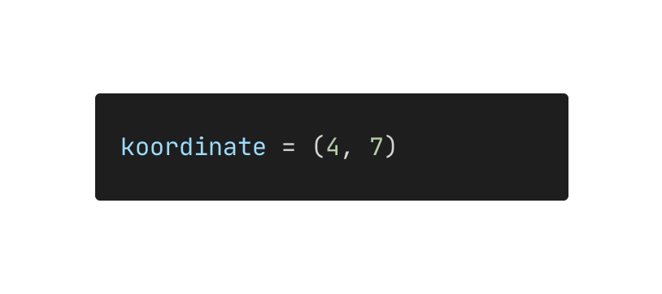
Tuple
Šta je tuple u Pythonu?
Tuple je uređena kolekcija podataka
Ne može se menjati — tuple je nepromenjiv (immutable)
Može sadržati različite tipove podataka
Primer:
Osobine strukture:
Ima fiksan broj elemenata
Podržava pristup po indeksu
Hashable je — može se koristiti kao ključ u rečniku
Manje memorije koristi od liste (zbog nemogućnosti izmene)

Slide 11
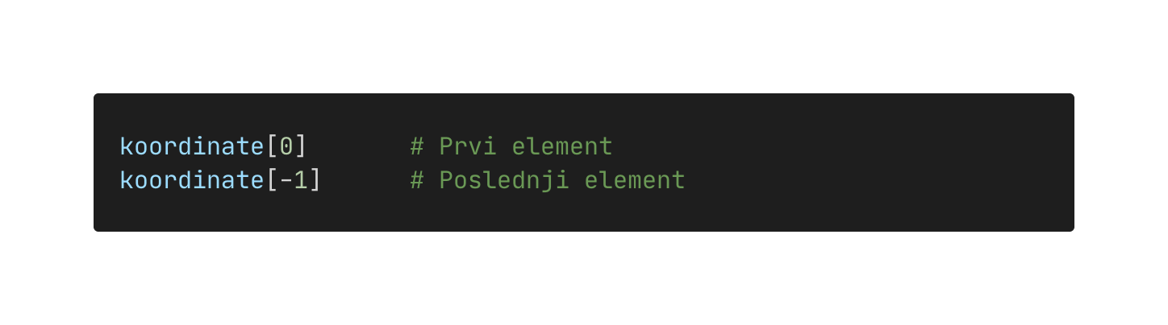
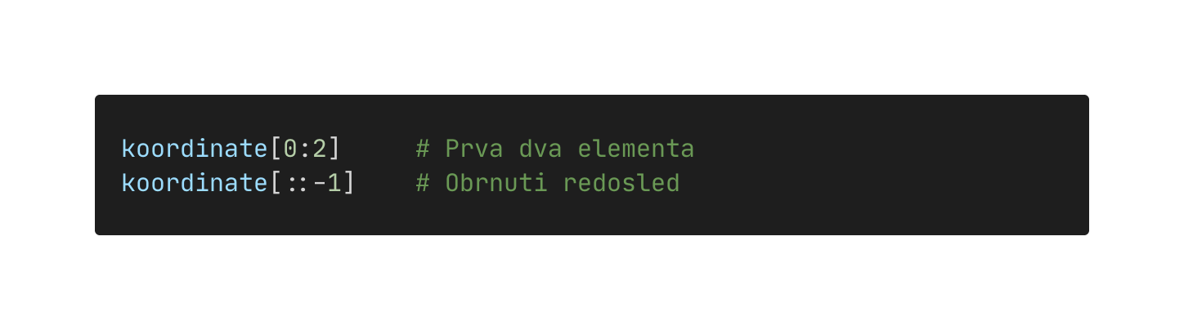
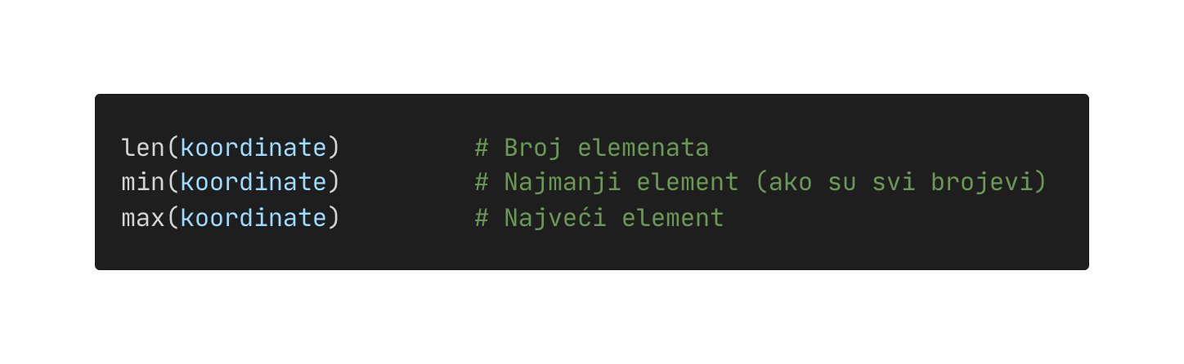
Operacije nad tuple-om
Pristup elementima:
Sečenje (slicing):
Korisne funckije:

Slide 12
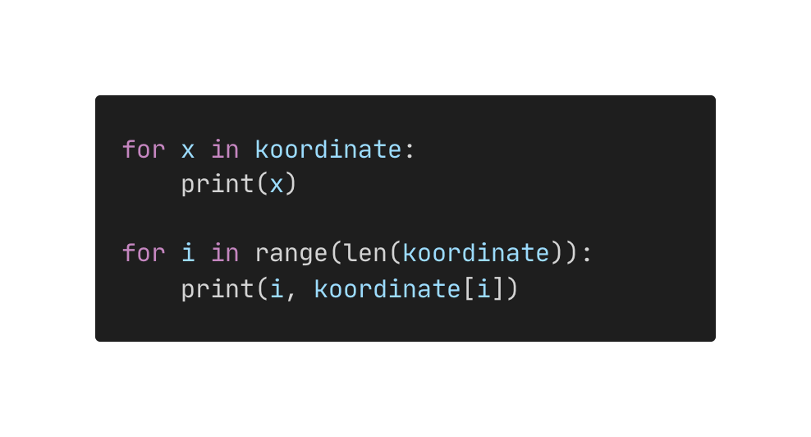
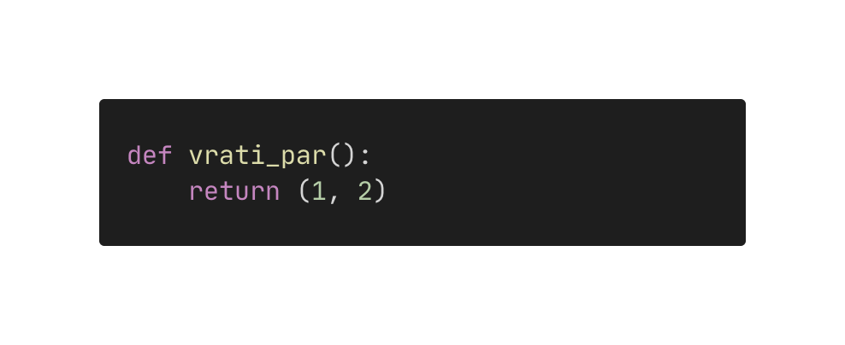
Iteracija i tipične primene
Iteracija kroz set:
Tipične primene:
Vraćanje više vrednosti iz funkcije:
Napomena:
Tuple podržava $O(1)$ pristup po indeksu i koristi se kada izmene nisu poželjne
Fiksirane konfiguracije, podešavanja
Lista koordinata: [(x1, y1), (x2, y2), ...]

Slide 13
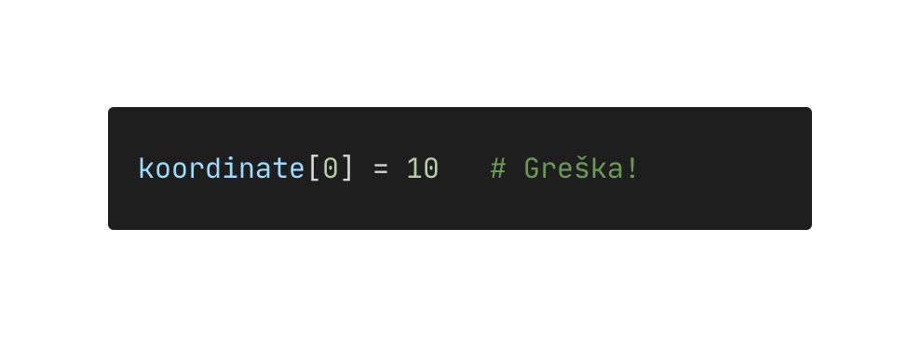
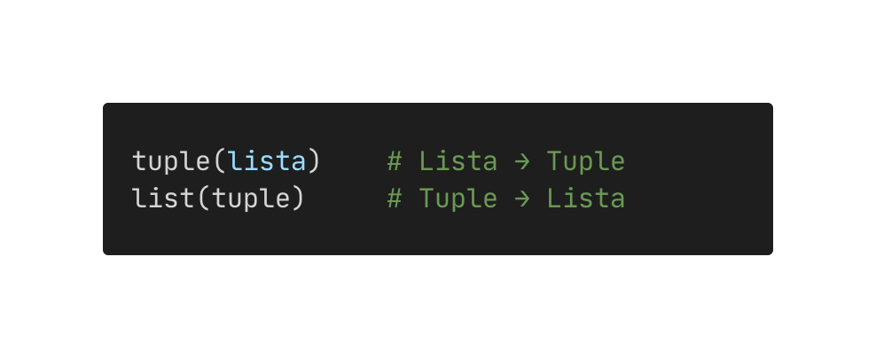
Česte greške i saveti
Česte greške:
TypeError pri pokušaju izmene:
Saveti:
Ako je potrebna slična sturktura, ali promenjiva — koristiti listu
Ako treba fiksni sadržaj — koristiti tuple
Pretvaranje:

Slide 14
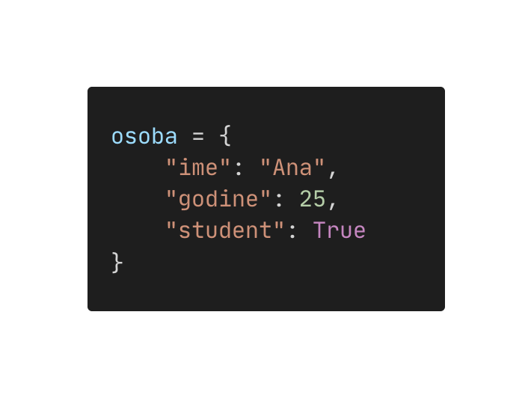
Dict
Šta je rečnik u Pythonu?
Rečnik je neuređena kolekcija parova ključ-vrednost
Ključevi moraju biti jednistveni i hashable(npr. string, broj, tuple)
Vrednosti mogu biti bilo koji tip podataka
Može se manjati nakon kreiranja
Primer:
Osobine sturkture:
Direktan pristup vrednostima preko ključeva dict[“ključ"]
Veoma efikasna pretraga podataka po ključu
Odličan izbor za mapiranje ili čuvanje strukturiranih podataka

Slide 15
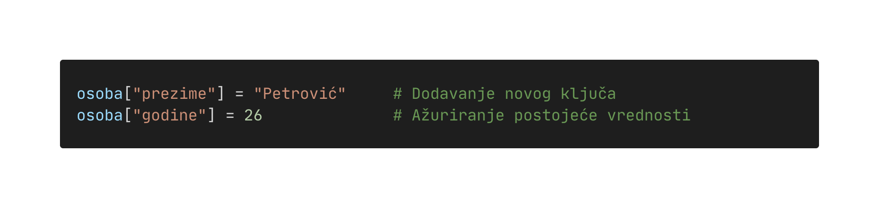
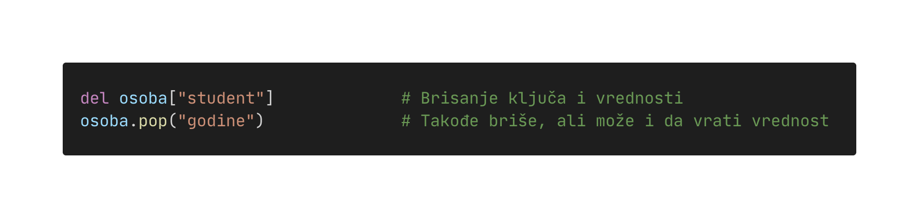
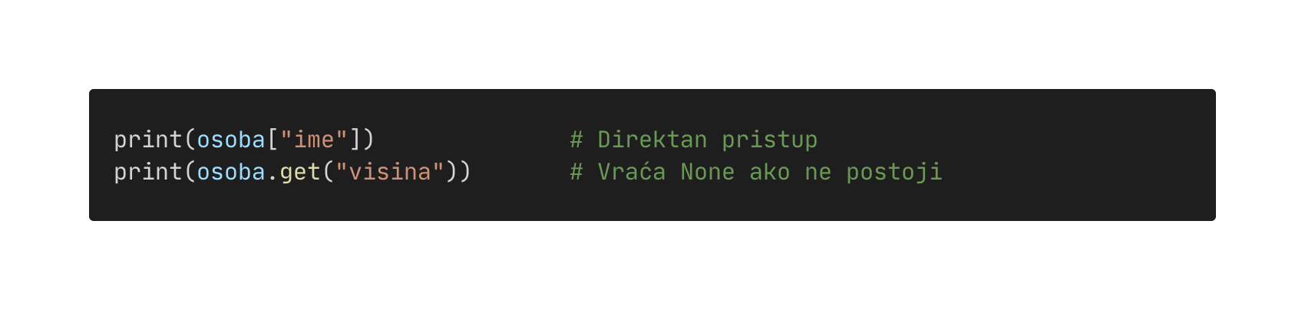
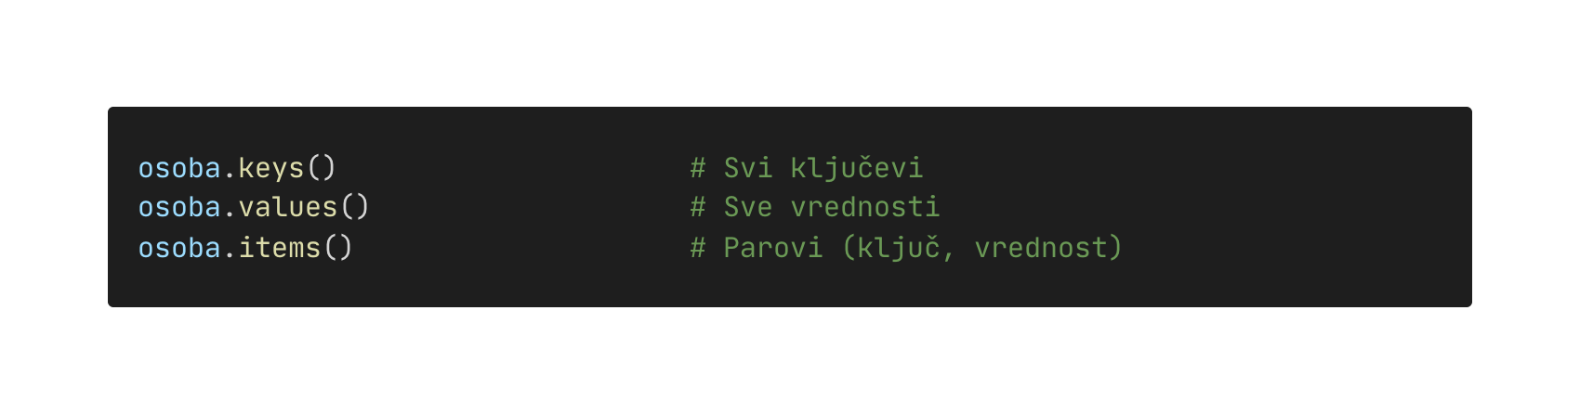
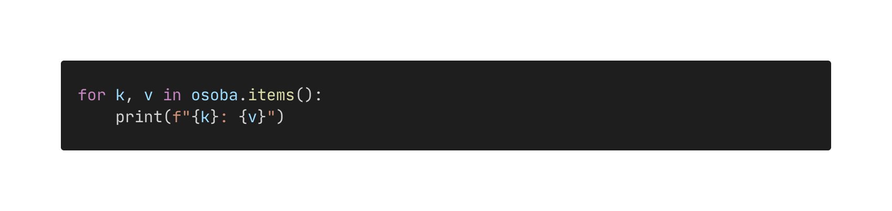
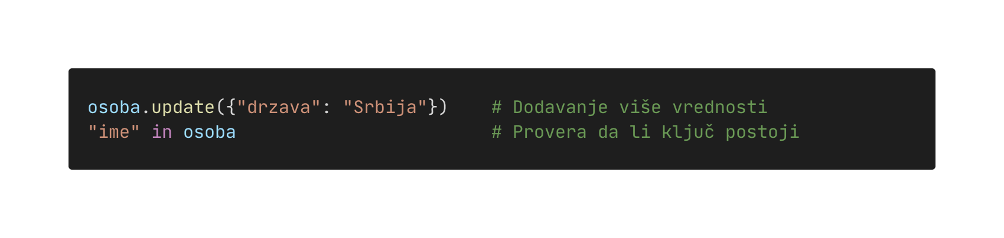
Operacije nad rečnikom
Dodavanje/ Ažuriranje:
Brisanje:
Pristup:
Pregled sadržaja:
Prolazak kroz dict:
Ostale korisne metode:

Slide 16
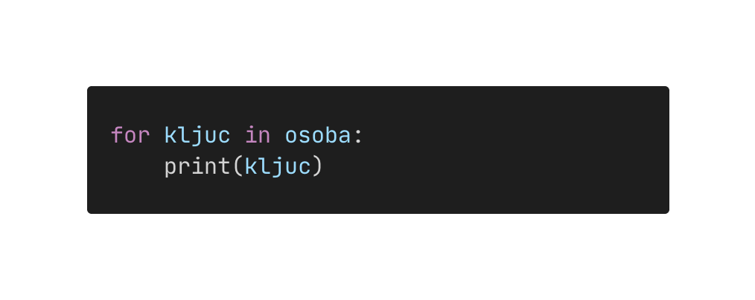
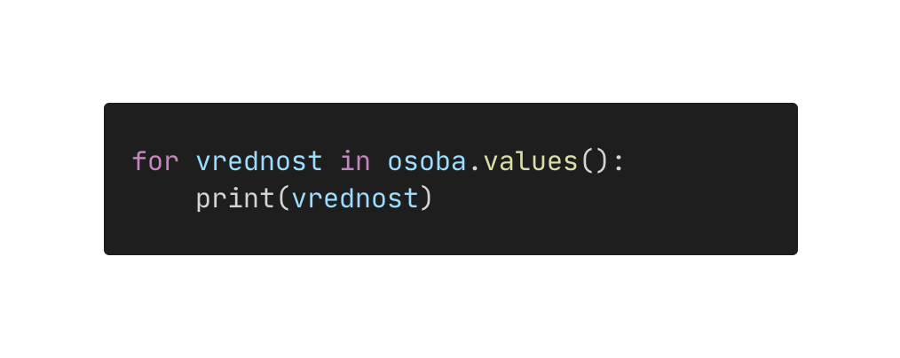
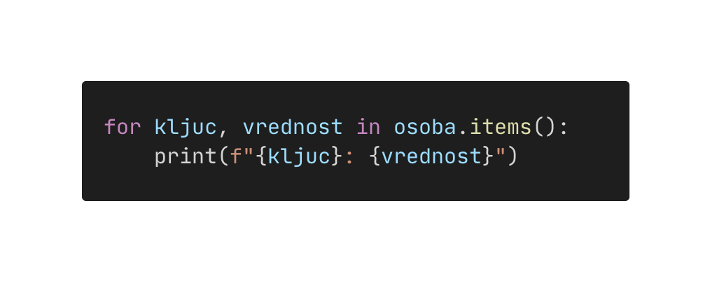
Iteracija i tipične primene
Iteracija kroz ključeve:
Iteracija kroz vrednosti:
Iteracija kroz parove:
Tipične primene:
Brojanje pojavljivanja
Čuvanje grafova
Mapiranje ID-eva, indeksa, vrednosti itd.
Keširanje rezultata u dinamičkom programiranju (memoization)

Slide 17
Česte greške i saveti
Česte greške:
Pristupanje nepostojećem ključu bez provere
Ne može se korisititi promenjiva sturktura kao ključ (npr. lista)
Saveti:
Korisitit .get() kada nije sigurno da ključ postoji
.items() omogućeva elegemntno iteriranje kroz parove
Veoma brzi za pertragu — idealni za lookup tabele
Ključevi u dict moraju biti jedinstveni i hashable

Slide 18

Funkcionalne operacije nad kolekcijama

Slide 19
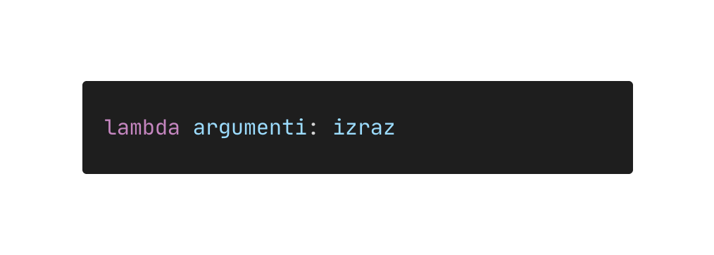
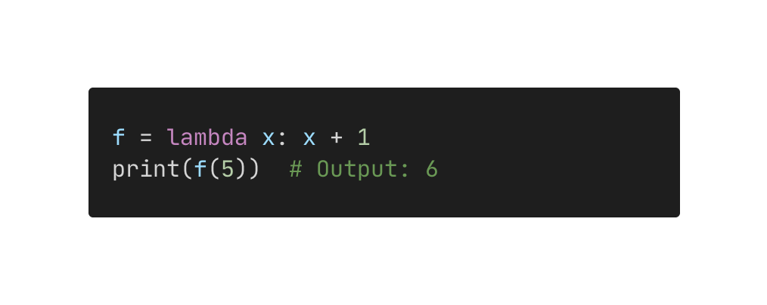
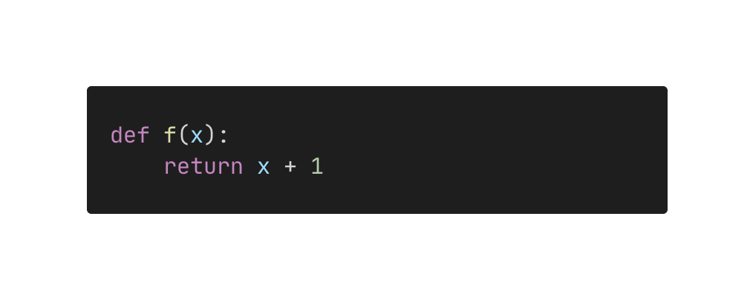
Lambda funkcije
Šta je lambda funcija?
To je anonimna (bez imena) funkcija koja se definiše u jednom redu
Koristi se kada je potrebna karatka funcija bez posebng imena, obično kao argument drugoj funkciji
Osnovna sintaksa:
Primer:
Ovo je ekvivalentno sledećem:

Slide 20
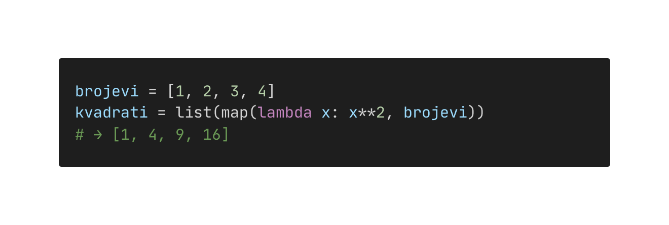
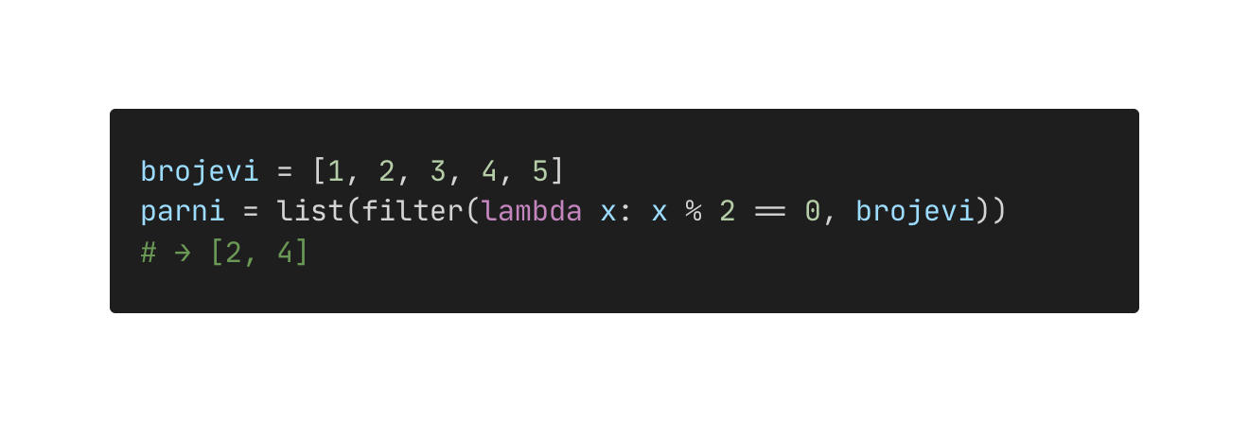
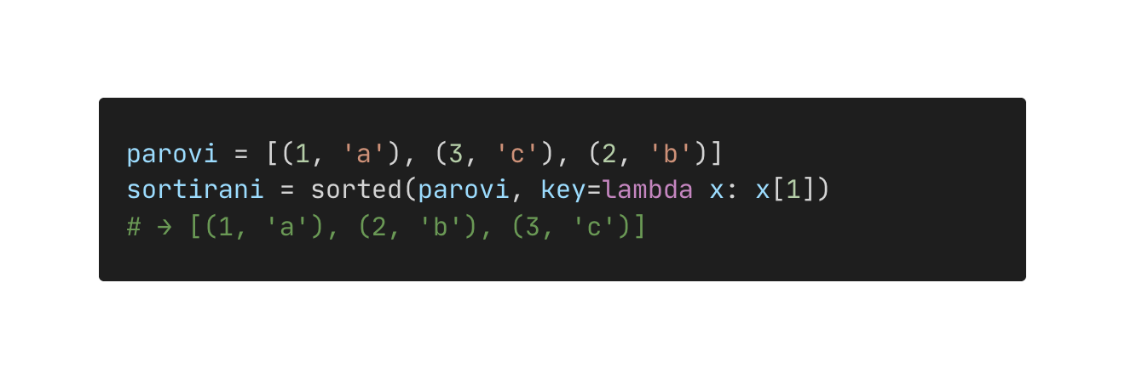
Česti slučajevi korišćenja labmda funkcija
map() — transformacija elemnata u kolekciji:
filter() — filtriranje elemenata po uslovu:
sorted() — sortiranje po složenim pravilima:

Slide 21
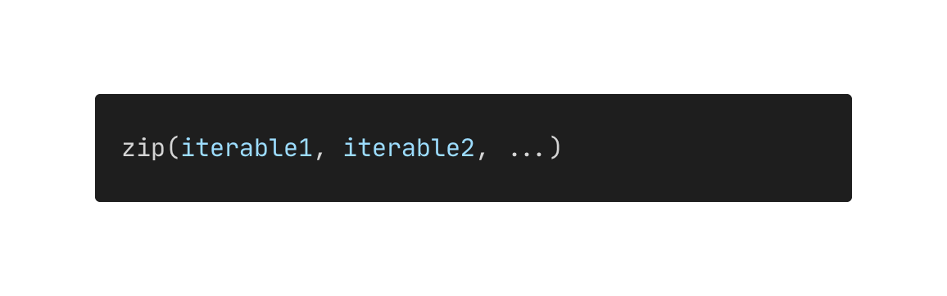
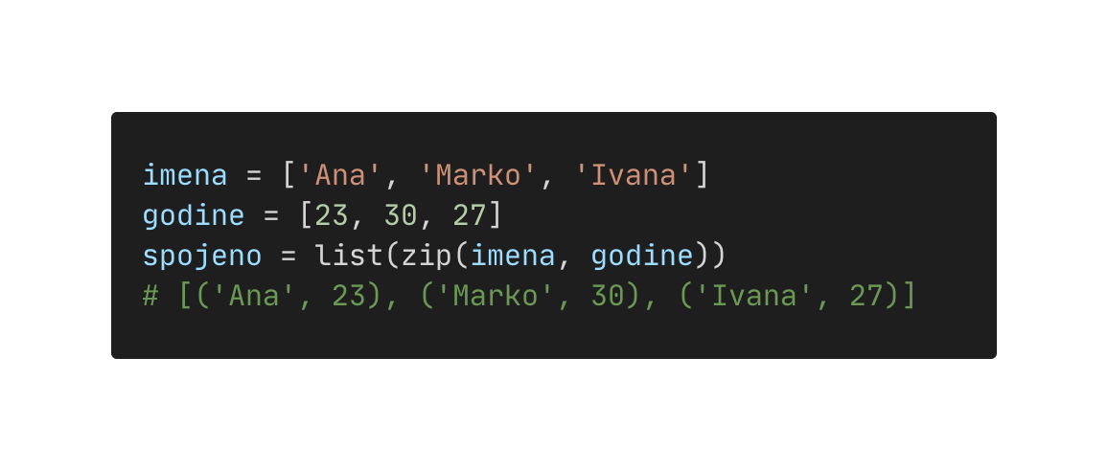
Kombinovanje kolekcija
Šta radi zip funckija?
Kobinuje više iterabilinih objekata tako da formira parove (ili torke) njihovih elemenata po indeksima
Sintaksa:
Tipične primene:
Pravljenje parova ključ - vrednost (npr. dict)
Kombinovanje koordinata (x,y)
Sinhrono iteriranje kroz više lista (ukoliko liste niju jednakih dužina, zip staje kod najkraće)
Primer upotrebe:

Slide 22
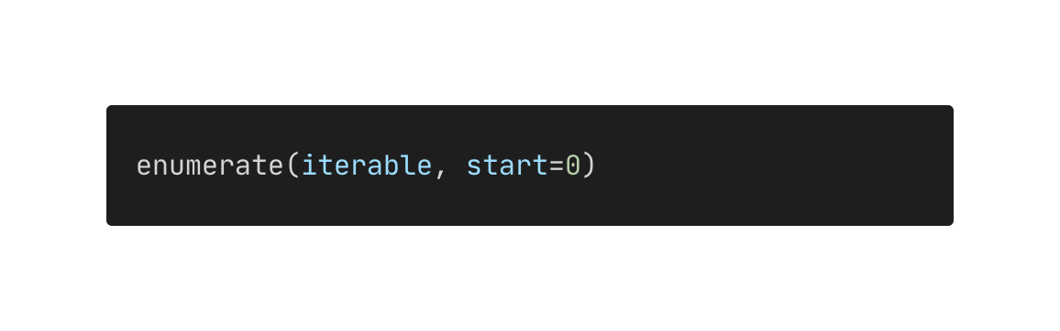
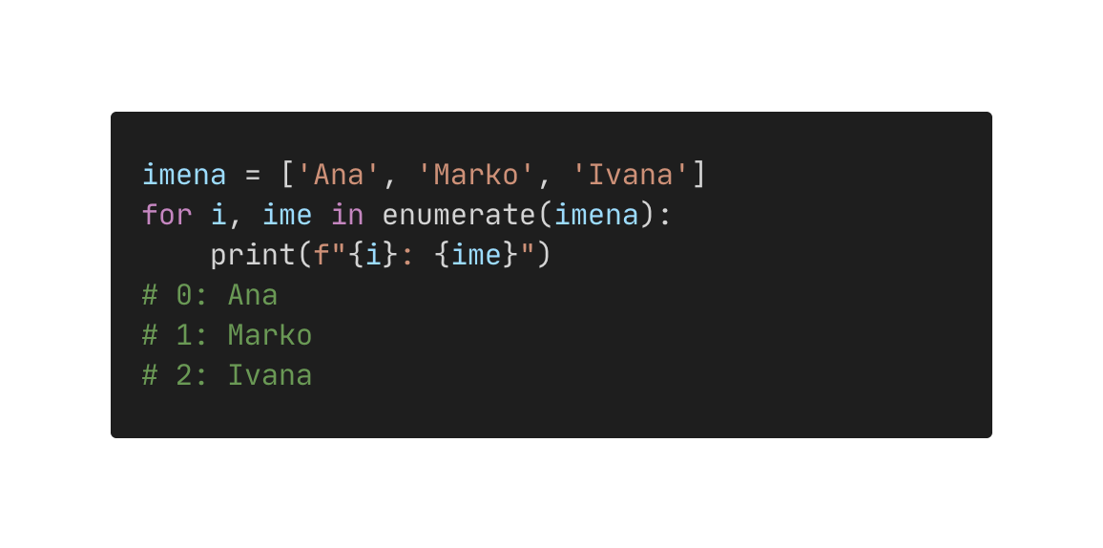
Kombinovanje kolekcija
Šta radi enumerate funckija?
Dodaje indeks svakom elementu iz kolecije tokom iteracije
Sintaksa:
Tipične primene:
Potreba za indeksima pri iteraciji
Pravljenje numerisanih prikaza (npr. redni brojevi)
U kombinaciji sa uslovima (if i % 2 == 0 …)
Primer upotrebe:

Slide 23

Zadaci za vežbu

Slide 24
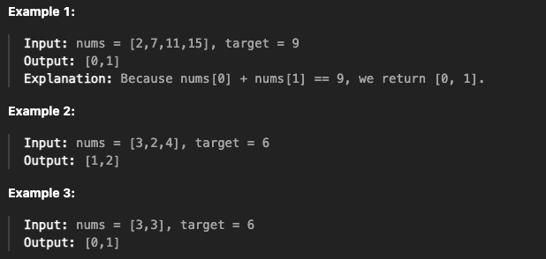
Zadatak 1 — Suma dva broja
Opis:
Dat je niz celih brojeva nums i ciljna vrednost target. Naći indekse dva broja iz niza čiji zbir je jednak target. Pretpostavlja se da postoji tačno jedno rešenje i da se ne može koristiti isti element više puta. Redosled indeksa u povratnom rezultatu nije bitan.

Slide 25
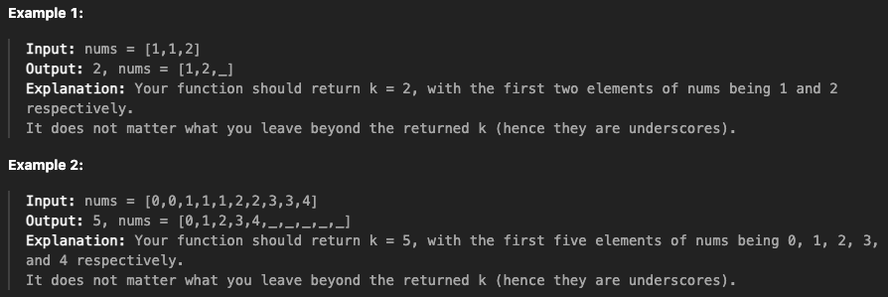
Zadatak 2 — Uklanjanje duplikata
Opis:
Imate niz nums sortiran u ne‑opadajućem redosledu. Uklonite sve duplikate bez korišćenja dodatne memorije, tako da se svaki jedinstveni element pojavi samo jednom u početku niza. Vratite broj jedinstvenih elemenata k.
1. Izmenite niz nums tako da prvih k elemenata sadrži sve jedinstvene vrednosti (u originalnom redosledu).
2. Vratite k.
Napomena: Sve posle k elemenata nije važno.

Slide 26
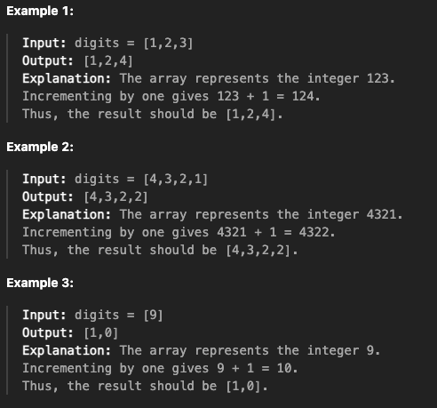
Zadatak 3 — Plus 1
Opis:
Data vam je velika cifra predstavljena nizom digits, gde svaki element digits[i] predstavlja cifru broja, poređanu od najznačajnije ka najmanje značajnoj (s leva na desno).
Broj nema vodeće nule.
Uvećajte taj broj za 1 i vratite novi niz cifara koji predstavlja rezultat.

Slide 27
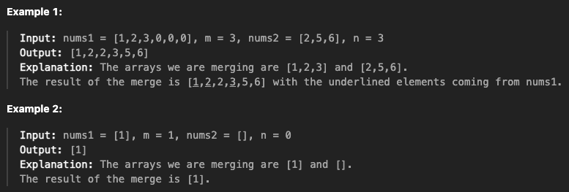
Zadatak 4 — Spajanje soritranih nizova
Opis:
Data su vam dva celobrojna niza nums1 i nums2, sortirana u ne-opadajućem redosledu. Takođe su dati brojevi m i n, koji označavaju koliko elemenata iz svakog niza treba uzeti u obzir:
• nums1 ima dovoljno prostora da u sebi čuva svih m + n elemenata (tj. prvih m su validni brojevi, a poslednjih n su nule koje treba ignorisati pre spajanja).
• nums2 ima n elemenata koji treba da se spoje sa prvih m elemenata iz nums1.
Zadatak je da spojite nizove u nums1 tako da dobijete jedan sortiran niz.

Slide 28
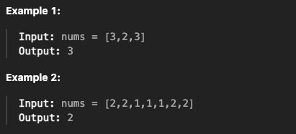
Zadatak 5 — Većinski element
Opis:
Dat je niz celih brojeva nums dužine n.
Vaš zadatak je da pronađete i vratite većinski element — tj. element koji se pojavljuje više od ⌊n / 2⌋ puta (zaokruženo nadole).
Možete pretpostaviti da većinski element uvek postoji u nizu.

Slide 29
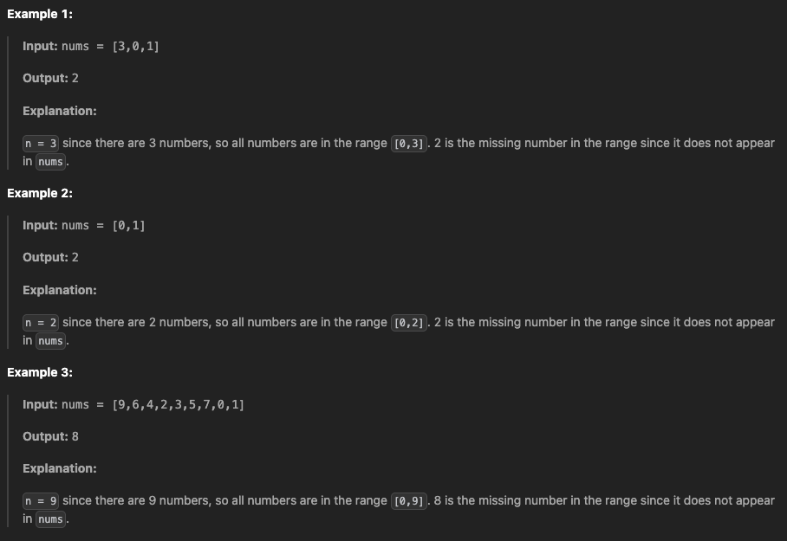
Zadatak 6 — Nedostajući broj
Opis:
Dat vam je niz nums koji sadrži n različitih brojeva iz opsega [0, n].
Vaš zadatak je da pronađete jedini broj iz tog opsega koji nedostaje u nizu i vratite ga.

Slide 30
Zadatak 7 — Teemov napad
Opis:
Naš heroj Teemo napada neprijateljskog šampiona Ashe otrovnim napadima! Svaki put kada Teemo napadne, Ashe ostaje otrovan tačno duration sekundi.
Formalno:
• Napad u trenutku t izaziva da Ashe bude otrovana tokom intervala [t, t + duration - 1].
• Ako Teemo ponovo napadne pre nego što prethodni otrov prođe, tajmer se resetuje — novi otrov traje duration sekundi od novog napada.
Data vam je lista timeSeries (u rastućem redosledu), koja označava vremena napada, i broj duration.
Zadatak: izračunati ukupno koliko je sekundi Ashe bila otrovana.

Slide 31
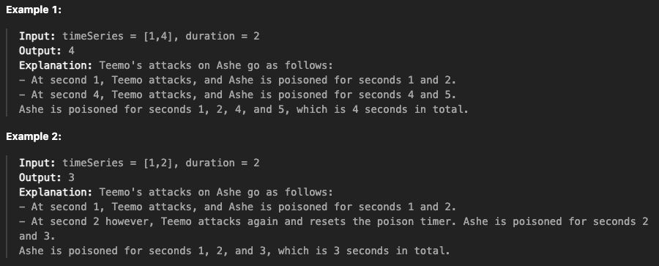
Zadatak 7 — Teemov napad

